Slide 1


Slide 2
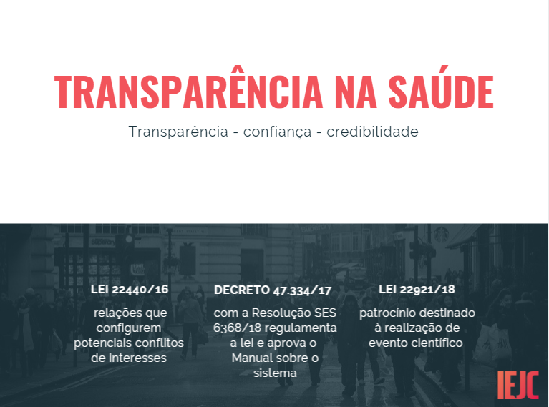

Slide 3
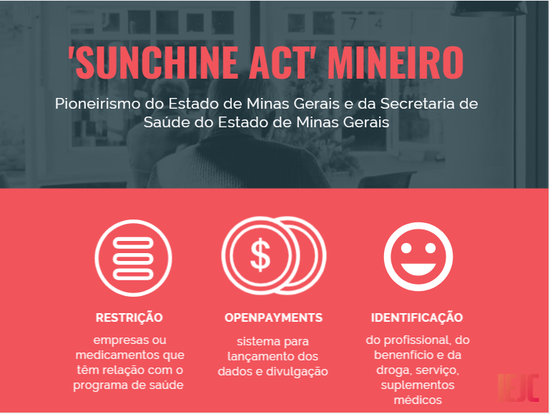

Slide 4


Slide 5


Slide 6
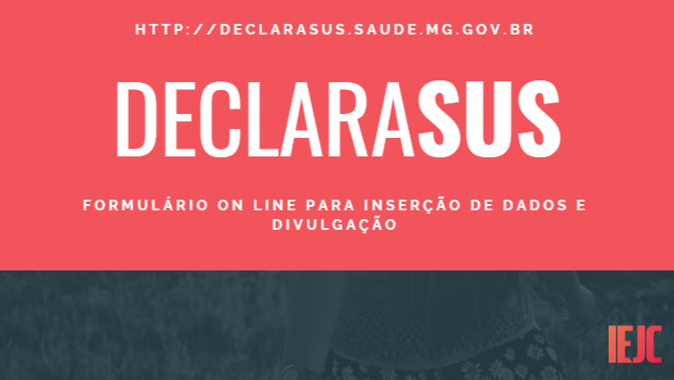

Slide 7


Slide 8
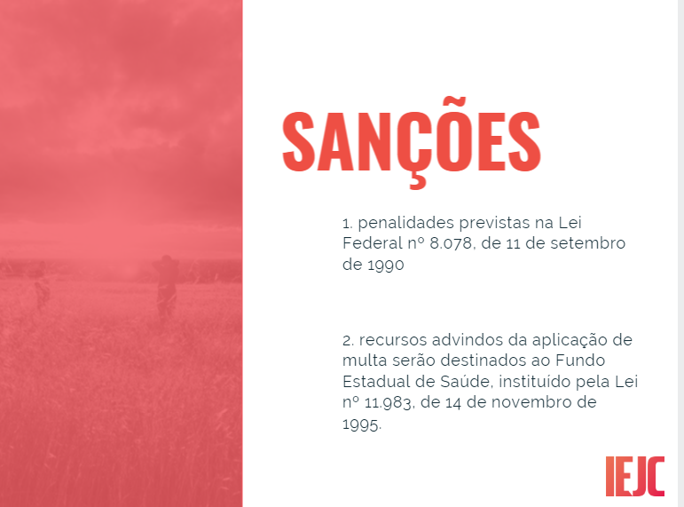

Slide 9
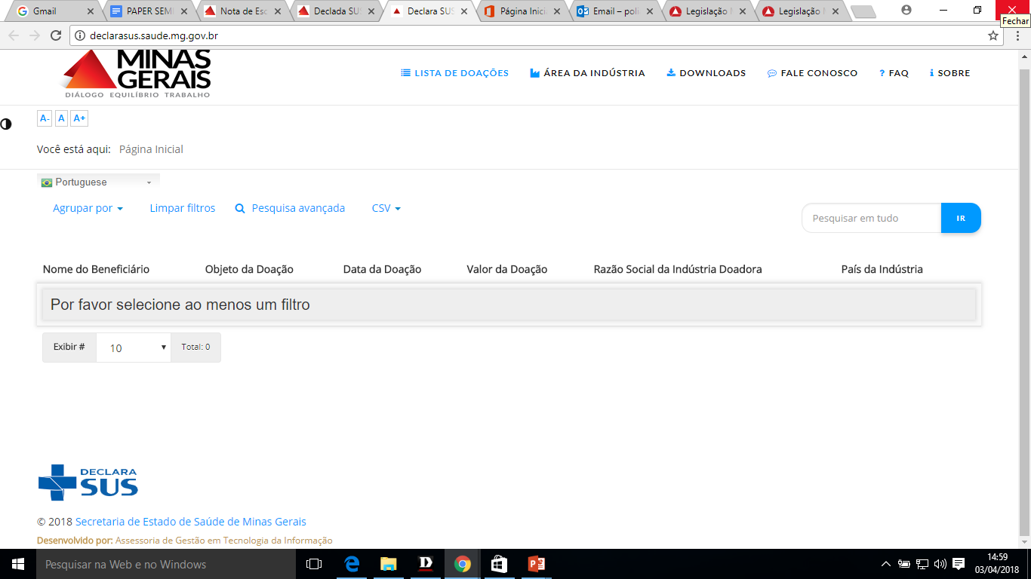

Slide 10
Dados Globais
Início dos registros | Fevereiro de 2018
Ano referência | 2017
Total de registros de doações | 6280
Total de usuários cadastrados | 96
Acessos (últimos 30 dias até o dia 20/08) | 23.310 requisições
Transferência de arquivos (últimos 30 dias até o dia 20/08) | 217.9 MB
Valor Global
R$ 5.781.639,07

Slide 12
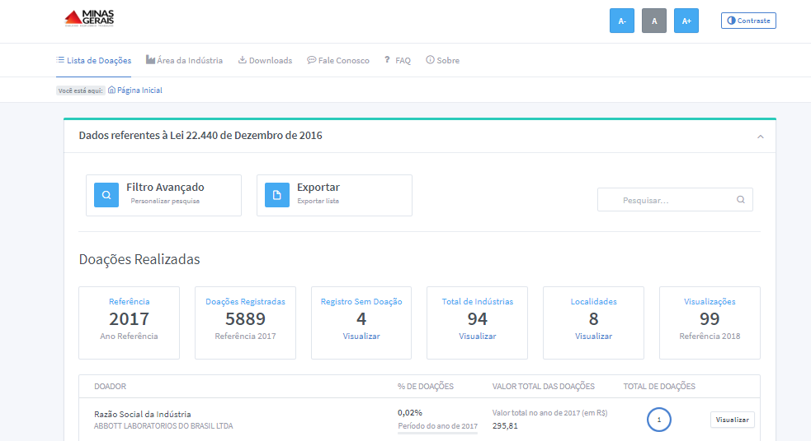
Novo DeclaraSus

Slide 13
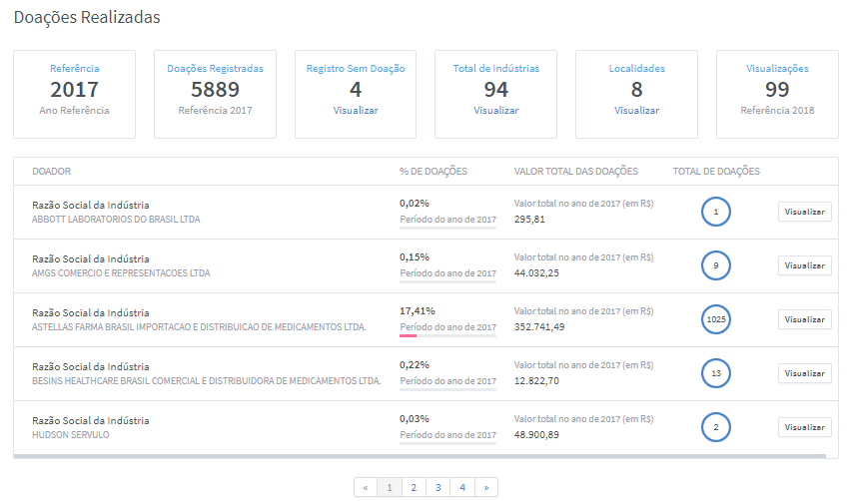

Slide 14
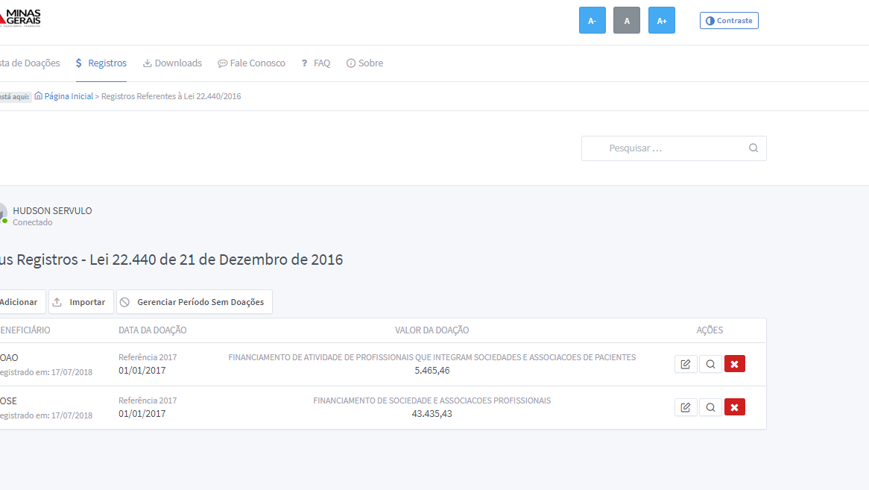

Slide 15
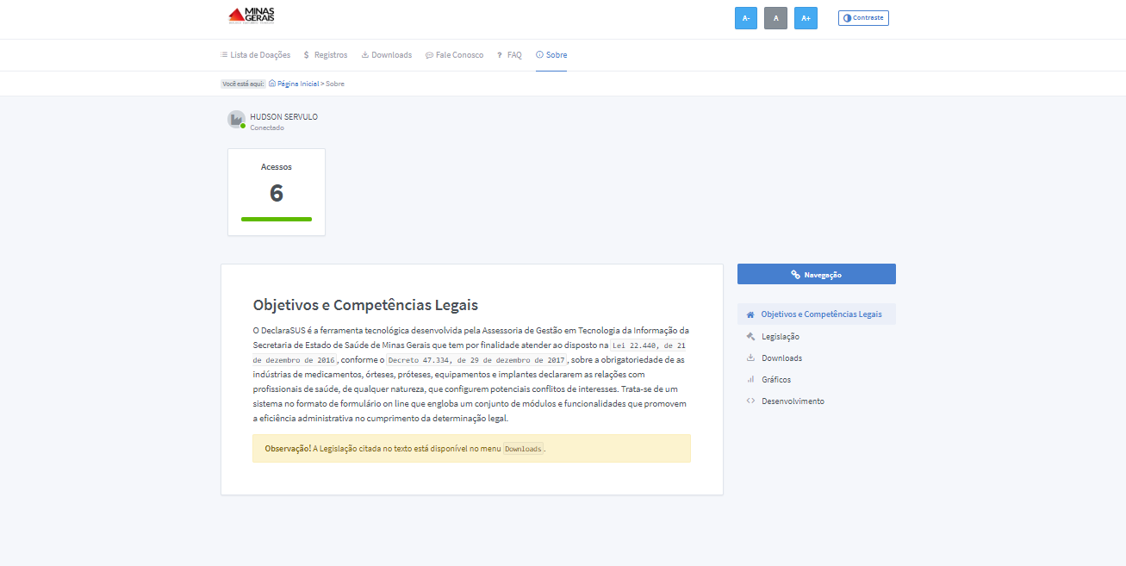

Slide 16
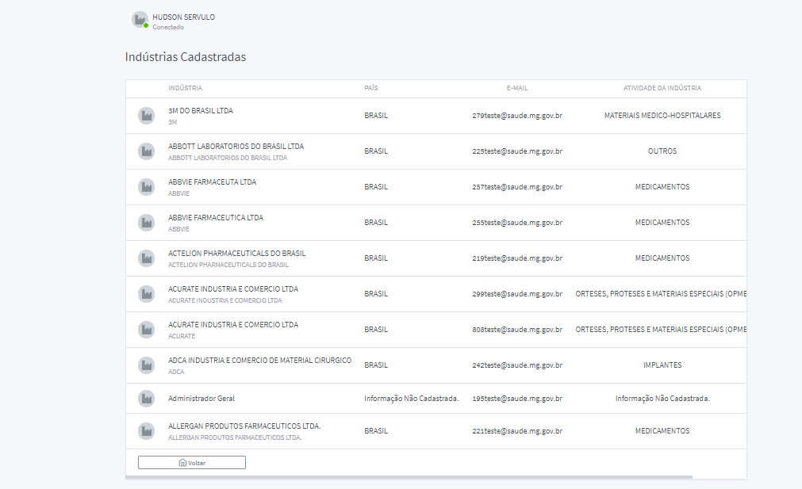

Slide 17

COMPLIANCE

Slide 18


